Slide 1
موضوع ارائه :تولید الفین
ارائه دهندگان:
استاد مربوطه:

Slide 2
مقدمه
ترکیبات موجود در نفت به چهار دسته تقسیم می شود:
پارافین ها
الفین ها
نفتن ها
آروماتیک ها

Slide 3
الفین
الفین
الفین
هیدروکربن هایی هستند که بعضی از اتم های کربن آن اشبباع نشده است.
یکی از مهمترن و اساسی ترین ماده در پتروشیمی میباشد
دارای فرمول$H_{2n}$ $C_{n}$ میباشد
بزرگترین شرکت الفین جهان در ایران

Slide 4
انواع الفین
الفین ها:
اتیلن
پروپیلن
بوتادین
بوتیلن

Slide 5
روش های تولید الفین

Slide 6
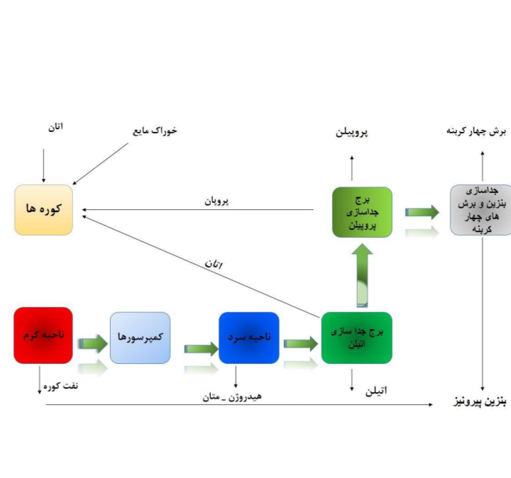
کراکینگ
کراکینگ به معنای شکستن هیدروکربن های سنکین و تبدیل ان به هیدروکربن های سبک تر

Slide 7
انواع روش های کراکینگ:
1)کراکینگ گرمایی
2)کراکینگ حرارتی در حضور بخار آب
3)کراکینگ حرارتی با بخار آب
Lpg+H2O $→$ H2+CO+CO2
4)کراکینگ کاتالیزوری
5)کراکینگ هیدروژن
CnH2n+H2 $→$ CmH2m+2+CxH2x-6

Slide 8
کراکینگ حرارتی در حضور بخار آب
کوره های کراکینگ:از تجهیزاتی که بوسیله آن ها در داخل اتاقک عایق شده گرمایی تولید شده توسط احتراق سوخت به سیال منتقل میشود0
کوره ها به عنوان مهمترین قسمت تولید الفین هستند۰
کویل ها مانند یک راکتور پیوسته عمل میکنند

Slide 9
خوراک کوره ها برای عملیات کراکینگ
1)اتان
2)خوراک مایع
3)اتان و پروپان برگشتی

Slide 10
نمای داخلی کوره و قرار گیری کویل ها و جریان خوراک

Slide 11
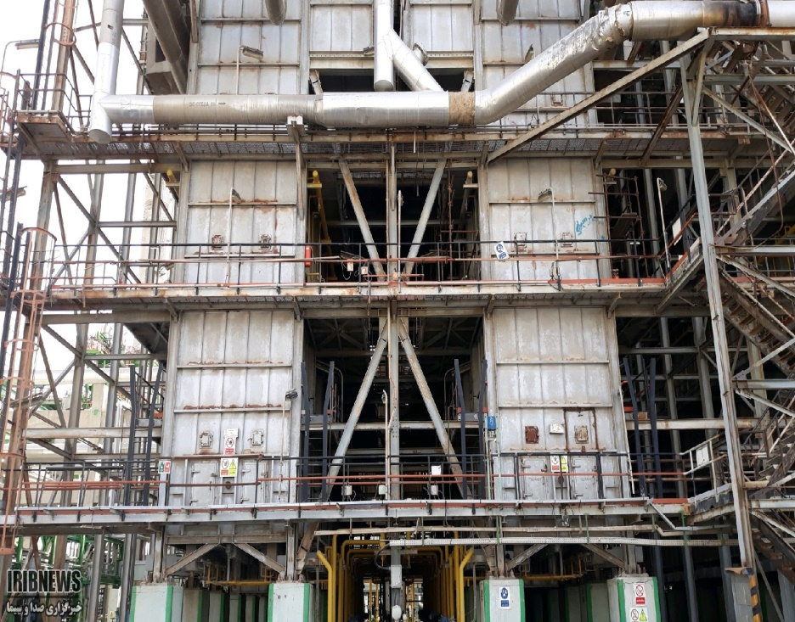
نمای بیرونی کوره

Slide 12
مکانیسم واکنش پیرولیز
پیرولیز اتان
C2H6 $→$ CH3* +CH3*
CH3*+c2H6 $→$ CH4+C2H5*
C2H5* $→$ C2H4+H*
H*+C2H6 $→$ H2+C2H5*
C2H6 $→$ C2H4+H2
مکانیسم تا رادیکال آزاد پایدار شود ادامه میابد
C2H5*+C2H5* $→$ c4H10
H*+C2H5 * $→$ C2H6
H*+CH3* $→$ CH4
H*+H* $→$ H2

